Slide 1
基于基准点的图像配准以及GUI实现
唐雪 王曌 金文丽
大数据学院

Slide 2
目录
1. 摘要
2. 算法
3. 算法实现
4. GUI

Slide 3
1 摘要

Slide 4
摘要
算法1：Local Affine Transformation（face++/API）
算法2：Moving least square(更平滑)
算法3：Image Morphing(形变)
算法实现：大猩猩X吴亦凡X高晓松，朱一龙X白宇
GUI

Slide 5
2 算法

Slide 6
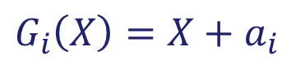
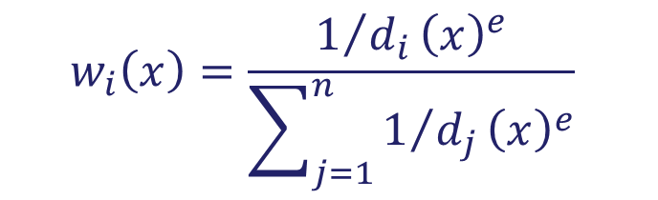
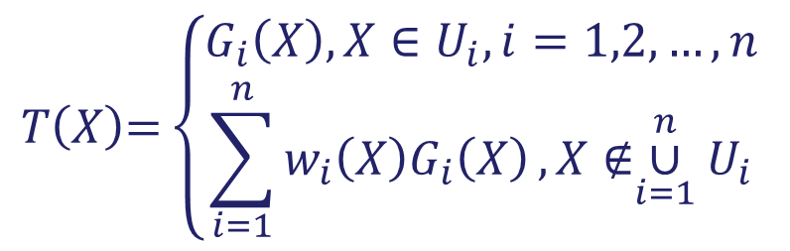
算法1 局部仿射变换
(1)
其中，
e分别选取1.5, 2, 3
$$T\left(X\right)\text{=}\left\{\begin{matrix}G_{i}\left(X\right),X∈U_{i},i=1,2,…,n \\ \sum_{i=1}^{n}{w_{i}\left(X\right)G_{i}\left(X\right)},X∉\overset{n}{\underset{i=1}{∪}}U_{i}\end{matrix}\right.$$
$$w_{i}\left(x\right)=\frac{1/{d_{i}}{\left(x\right)}^{e}}{\sum_{j=1}^{n}{1/{d_{j}}{\left(x\right)}^{e}}}$$
$$G_{i}\left(X\right)=X+a_{i}$$

Slide 7
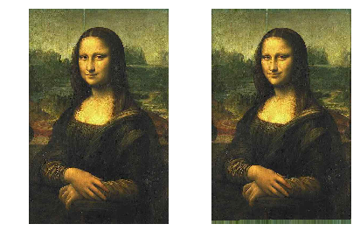
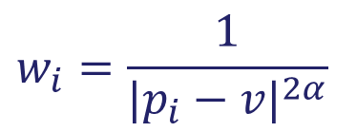
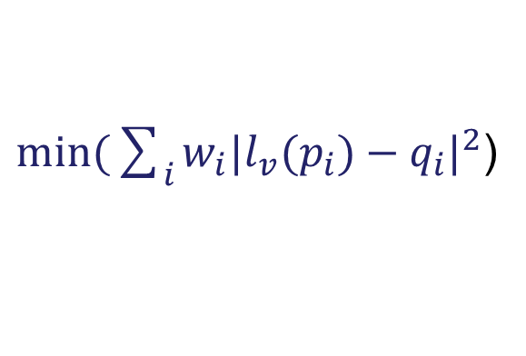
算法2 移动最小二乘法
$$w_{i}=\frac{1}{{|p_{i}−v|}^{2α}}$$
$min(\sum_{i}{w_{i}{|l_{v}(p_{i})−q_{i}|}^{2}}$)

Slide 8
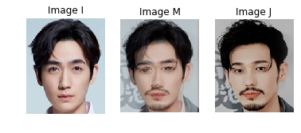
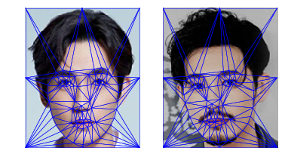
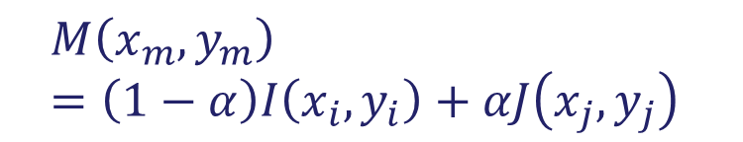
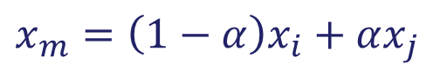
算法3 图像渐变
获取对应点
图像变形
Delaunay Triangulation
Alpha混合
$$x_{m}=\left(1−α\right)x_{i}+αx_{j}$$
$$M\left(x_{m},y_{m}\right)=\left(1−α\right)I\left(x_{i},y_{i}\right)+αJ\left(x_{j},y_{j}\right)$$

Slide 9
3 算法实现

Slide 10
算法实现
算法内部改进（e, Alpha取值；基准点，特征点个数）
算法间改进
原始图片影响

Slide 11
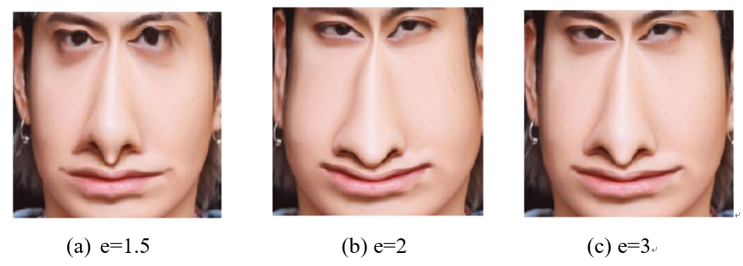
LAT-e取值的影响
基准点：16
e=2时，脸部效果最佳

Slide 12
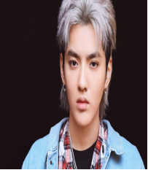
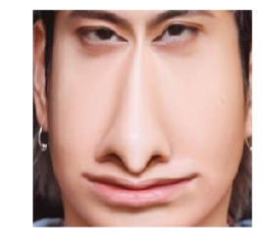
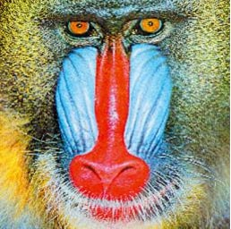
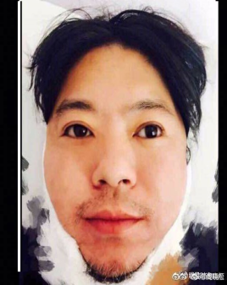
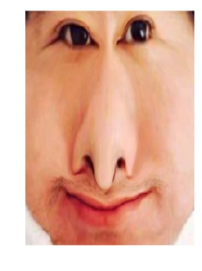
LAT-原始图片的影响
吴亦凡更平滑

Slide 13

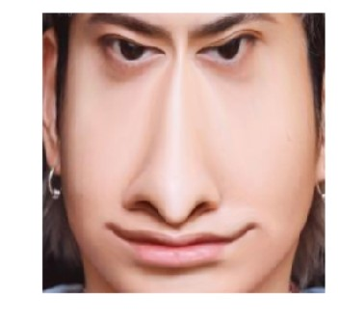

LAT-基准点的影响
12个点（眼睛2*2，鼻子3，嘴巴5）

Slide 14


LAT-基准点的影响
14个点（眼睛3*2，鼻子3，嘴巴5）

Slide 15
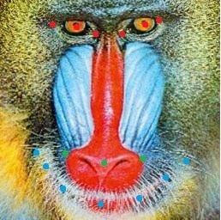
LAT-基准点的影响
16个点（眼睛3*2，鼻子3，嘴巴7）

Slide 16
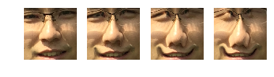
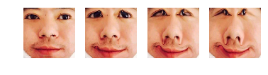
MLS-Alpha值的影响
Alpha=0.1, 0.5, 0.8, 1.0
Alpha=0.1, 0.5时，效果更佳

Slide 17
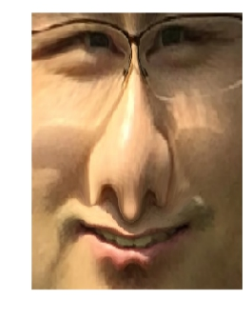
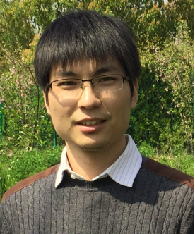

LAT vs MLS
LAT
MLS

Slide 18
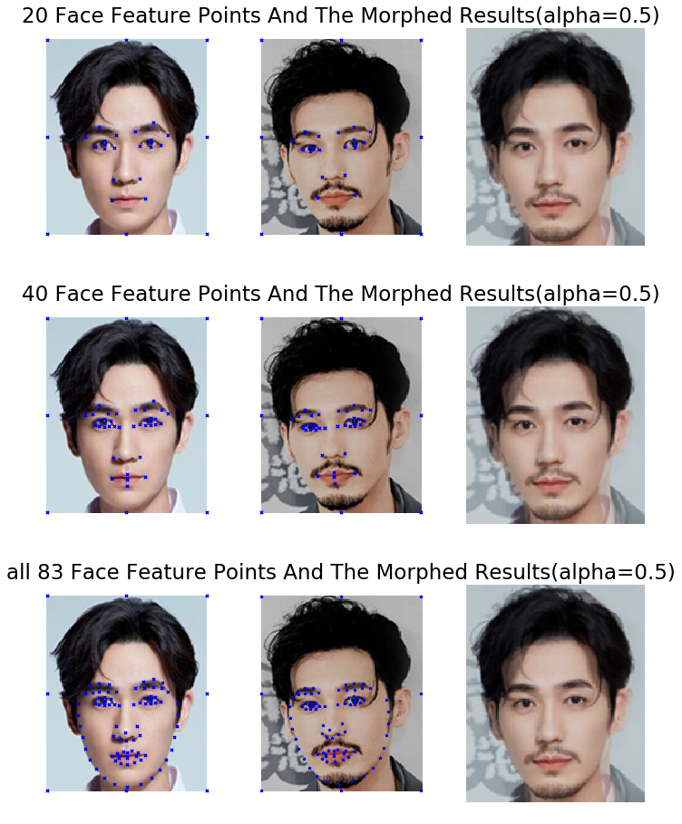
Morphing-特征点个数的影响

Slide 19
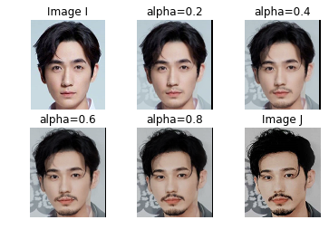
Morphing-Alpha取值的影响

Slide 20
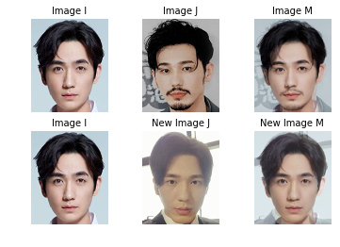
Morphing-原始图片的影响

Slide 21
4.GUI

Slide 22
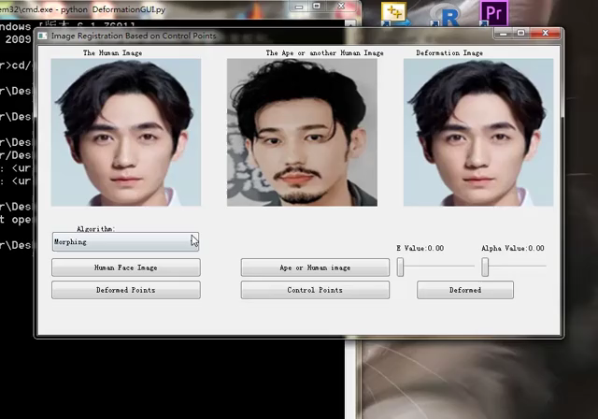
交互视频

Slide 23
Thanks！

